Slide 1

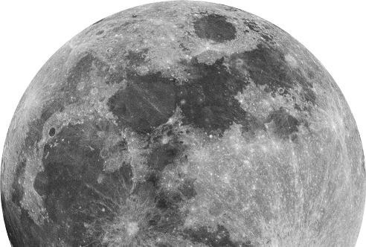
Reinforcement Learning for Continuous Space Control:
Case Study on LunarLander
A73023 박상원
github.com/psw3848/RL_LunarLander_Project_A73023

Slide 2
1. Objectives
1.1 연구목표
Precision Landing (정밀 착륙)
- 불확실한 초기 위치 및 속도 조건(Random Initial State)에서 에이전트를 제어하여 목표 지점인 Landing Pad (0, 0) 좌표에 정확히 도달
Safe & Stable Control (안전성 및 안정성)
Landing Conditions: 지면 접촉 시 속도를 0에 수렴시키고, 기체 기울기(Tilt)를 수평으로 유지하여 충격을 최소화 (Crash 방지)
- 양쪽 다리(Legs)가 지면에 모두 닿은 상태로 정지(Resting)하는 것을 최종 성공 기준으로 정의
Energy Efficiency Optimization (에너지 효율 최적화)
메인 엔진 및 사이드 엔진 사용에 따른 Negative Reward(Penalty)를 최소화
불필요한 호버링(Hovering)이나 과도한 움직임을 줄여 "최소 연료로 최단 시간 내 착륙"하는 최적 정책(Optimal Policy) 학습

Slide 3
2. Technical Challenges
2.1 기술적 난제
Continuous Action Space
엔진의 추력(Thrust)이 0 또는 1의 이산적(Discrete) 값이 아닌, [-1, 1] 사이의 연속적인 실수 값으로 제어되어야 함
미세한 추력 조절이 요구되므로 DQN과 같은 Value-based 알고리즘보다 PPO, SAC와 같은 Policy Gradient 기반 알고리즘이 필수적
Complex Physics Dynamics
- 중력, 관성, 마찰력이 작용하는 Box2D 물리 엔진 환경
- 현재의 행동(Action)이 즉각적인 위치 변화뿐만 아니라, 미래의 가속도와 자세에 영향을 미치는 Delayed Reward 문제 존재
Exploration vs. Exploitation Trade-off
- 메인 엔진 및 착륙 성공 보상을 얻기 위해서는 과감한 탐험이 필요하지만, 탐험 과정에서 발생하는 과도한 연료 소모(Penalty)가 학습 저해 요소로 작용할 수 있음
- 안전성(Safety)과 효율성(Efficiency) 사이의 Trade-off를 찾는 것이 핵심 과제

Slide 4
3. Enviorment
3.1 환경
State: Position(x,y)
Action2: Side Engines
(-1 ~ +1)
State:Velocity(Vx,Vy)
State : Leg Contact
Action1:
Main Engine
(-1 ~ +1)

Slide 5


3. Enviorment
3.2 MDP 정의
State Space : 8-dim Observation
$s_{t}∈ℝ^{s}$
Coordinate : 기체 위치($x,y)$
Dynamics : 선형 속도($v_{x,}v_{y})$
Orientation : 기체 각도($θ)$, 각속도($ω$)
Contact : 좌/우 다리 접지 여부$\left\{0,\right.\left.1\right\}$
Action Space$(𝓐$)
$a_{t}∈{[−1, 1]}^{s}$
Main Engine($F_{main})$
[0,1]: 수직 추력 제어
[-1,0] : 엔진 끄기
Main Engine($F_{side})$
[-1, -0,5] 우측 분사(좌회전)
[0.5,1] : 좌측 분사(우회전)
Objective : Maximize Expected Cumulative Reward $𝔼$[$∑γ^{t}{R_{t}]}^{}$

Slide 6
4. Algorithm & Experimental Setup
4.1 알고리즘
알고리즘 | 유형 | 선정 이유
PPO (Proximal Policy Optimization) | On-policy | • 안정성(Stability): Clipped Surrogate Objective를 사용하여 급격한 정책 변화를 방지함 • 구현 용이성: 하이퍼파라미터에 덜 민감하며 수렴이 안정적임
SAC (Soft Actor-Critic) | Off-policy | • 샘플 효율성(Sample Efficiency): 과거 데이터를 재사용(Replay Buffer)하여 학습 속도가 빠름 • 탐색(Exploration): Entropy Regularization을 통해 Local Optima 탈출에 유리함

Slide 7
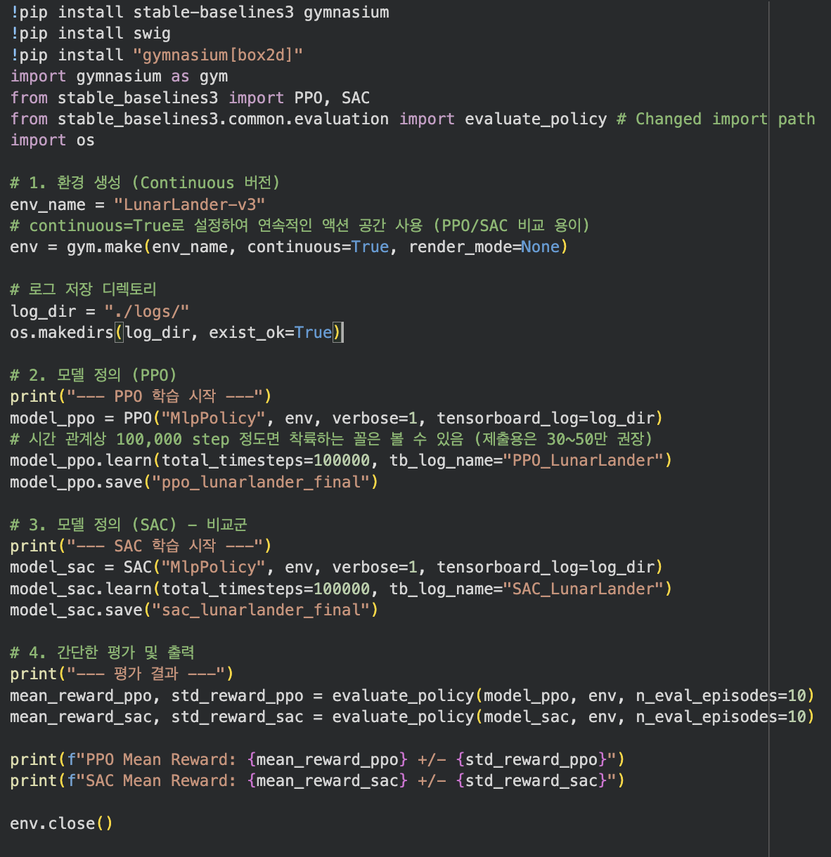

4. Algorithm & Experimental Setup
4.2 Experimental Environment & Metrics
1. Implementation
Python3.10
Stable-Baselines3
Google Colab(T4 GPU)
2. Evaluation Metric
Average Reward : 최근 100에피소드의 이동 평균 (Moving Average)보상
Success Rate : 착륙 패드 안착 및 속도 수령여부
3. Hyperparameters
Discount Factor($Γ$): 0.99
Learning Rate: 3e-4 (PPO/SAC 동일 적용)
Total Timesteps: 100,000 (Compare convergence speed)

Slide 8
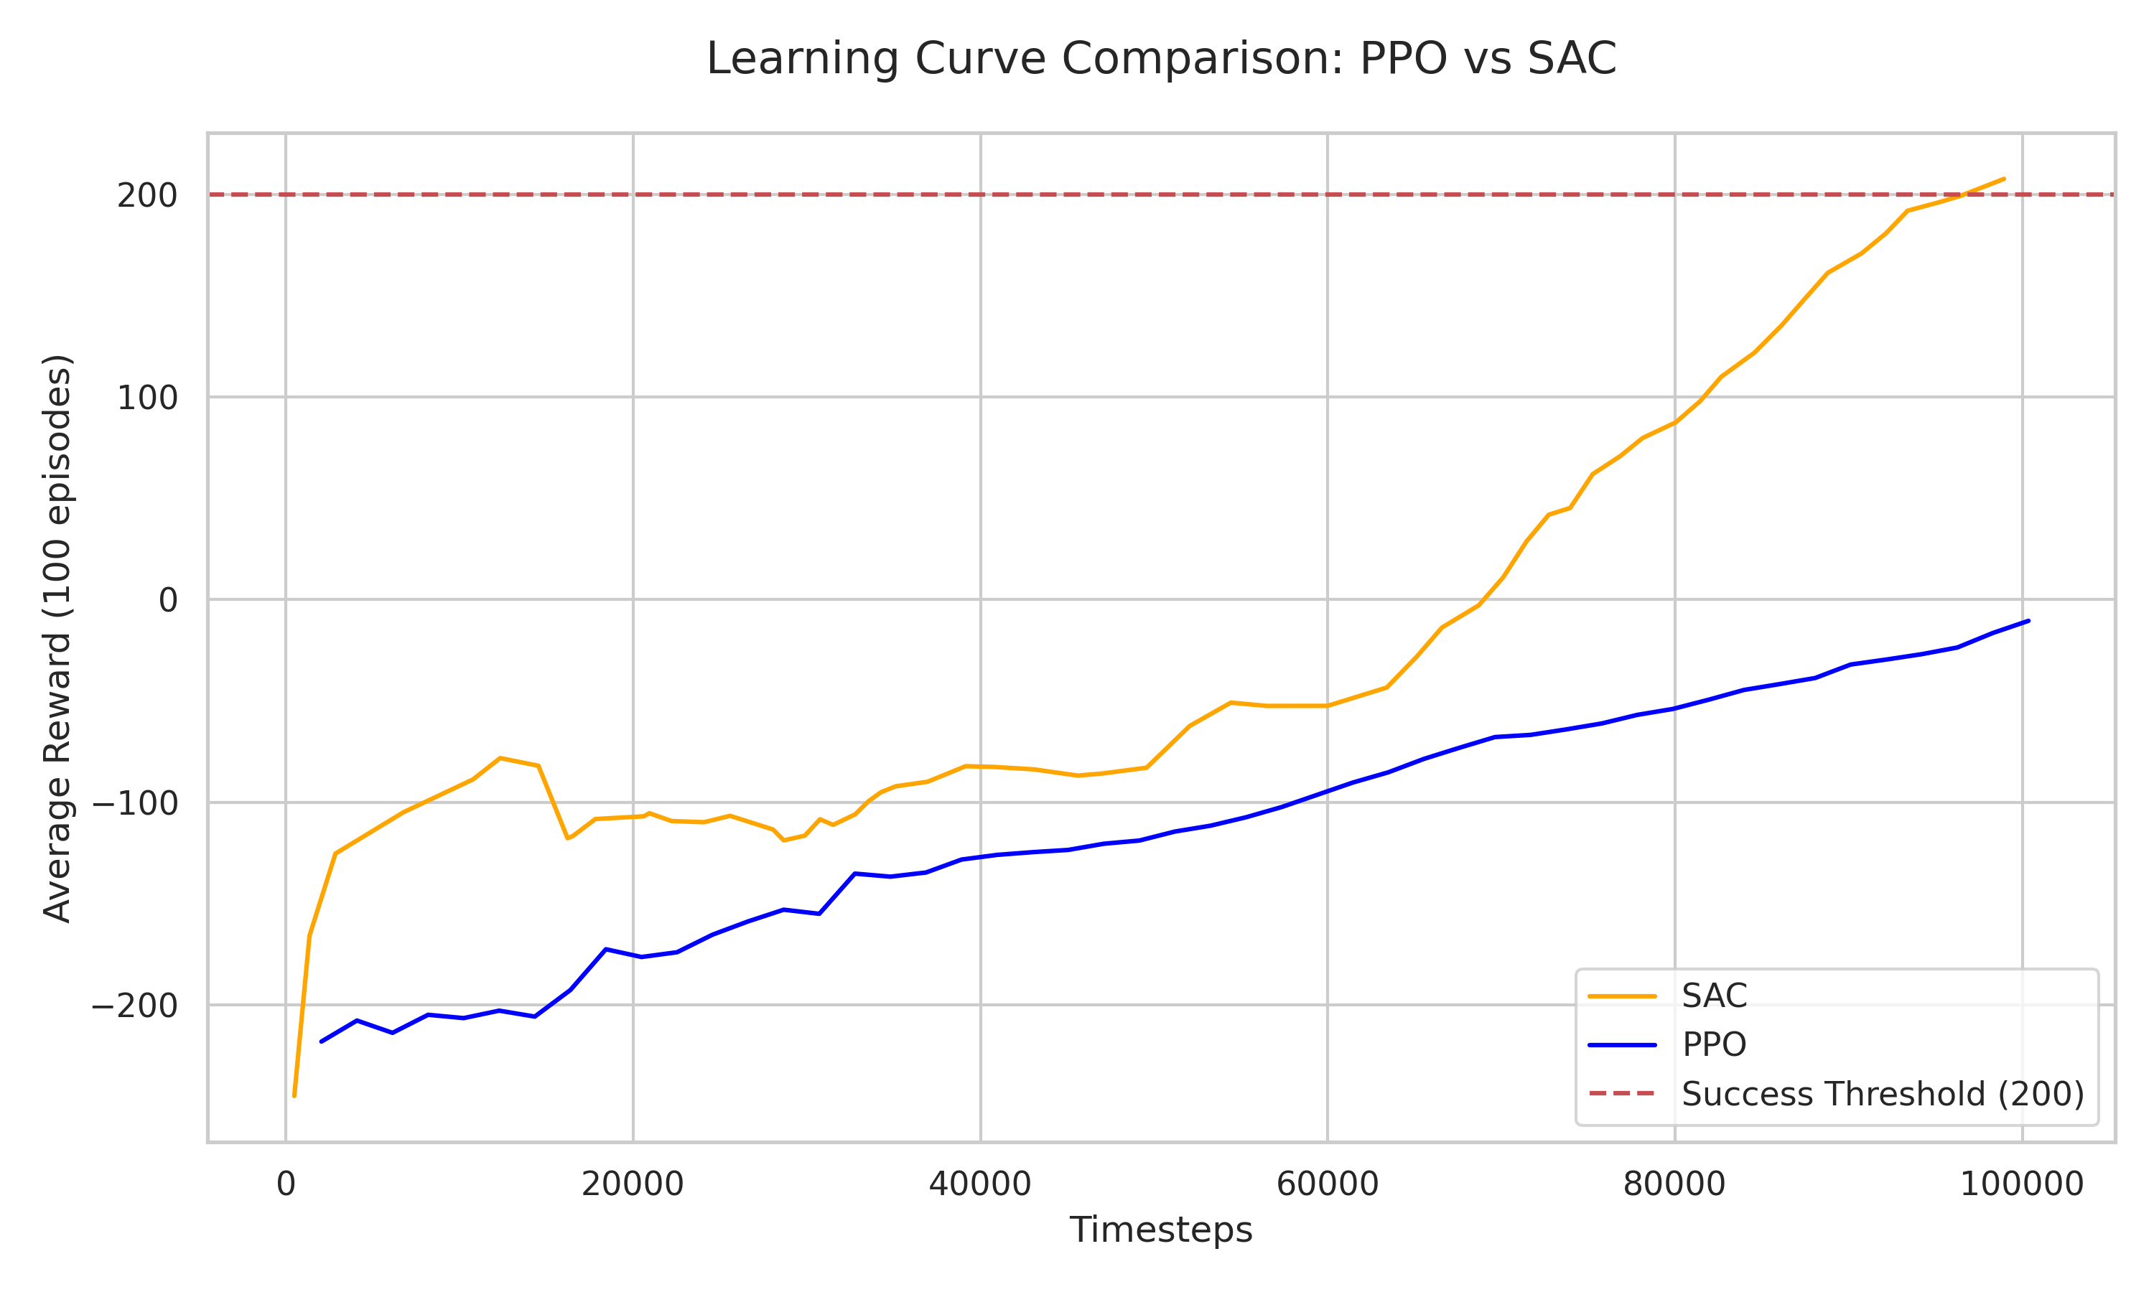
5. Experimental Results & Analysis
5.1 Learning Curve Visualization
[Figure 1. Training Reward Curves of PPO (Blue) vs. SAC (Orange)]

Slide 9
5. Experimental Results & Analysis
5.2 Comparative Analysis
Convergence Stability (수렴 안정성) | - PPO: 학습 초기부터 보상이 선형적으로 우상향하며 매우 안정적인 학습 패턴(Stable Learning Curve) 을 보임. 큰 변동성(Variance) 없이 꾸준히 목표 성능에 도달함 - SAC: 초기 단계(0~20k steps)에서는 높은 엔트로피로 인한 탐색(Exploration) 때문에 보상의 진동폭이 큼
Sample Efficiency (샘플 효율성) | - SAC: 일정 수준의 탐색 이후, 약 30k step 시점부터 성능이 급격히 향상됨(Steep Increase). 최종적으로 PPO보다 적은 데이터로도 유사하거나 더 높은 보상에 도달하는 경향을 보임
Conclusion | - 안정적인 운용이 중요하다면 PPO가 적합하지만, 학습 속도(데이터 효율)와 최적의 정책(Global Optima) 탐색이 목표라면 SAC가 더 유리함을 확인

Slide 10
6. Conclusion & Discussion
6.1 Summary of Findings
1. Performance :
PPO와 SAC 두 알고리즘 모두 LunarLander-v3 환경의 연속 제어(Continuous Control) 문제를 성공적으로 해결함 (Average Reward > 200 달성)
2. Algorithm Comparison
Stability (PPO): PPO는 On-policy 특성상 학습의 분산(Variance)이 낮아 매우 안정적인 수렴 곡선을 보임. 위험 회피(Risk-averse)가 필요한 실제 시스템 제어에 더 적합할 것으로 판단됨.
Efficiency (SAC): SAC는 Off-policy 및 Entropy Regularization을 통해 초기 탐색(Exploration) 범위가 넓었으며, 수렴 이후에는 PPO 대비 더 높은 최종 보상에 도달하는 경향을 보임 (Sample Efficiency 우수).
PPO
vs
SAC

Slide 11
6. Conclusion & Discussion
6.2 Limitations & Future Work
1. Robustness Analysis
현재 실험은 고정된 중력과 난기류가 없는 이상적인 환경에서 수행됨. 향후 바람(Wind)의 세기를 무작위로 변경하거나 엔진 고장과 같은 노이즈(Noise)를 추가하여 모델의 강건성을 테스트할 필요가 있음
2. Hyperparameter Sensitivity
PPO의 clip_range나 SAC의 entropy_coefficient 등 핵심 하이퍼파라미터에 대한 민감도 분석(Sensitivity Analysis)을 추가하여 최적의 설정을 찾는 후속 연구가 요구됨

Slide 12
The End
Thank you

